Slide 1
Заголовок
Цифровая 3D-медицина
Крупный заголовок слайда
Подзаголовок презентации
Результаты в области компьютерной графики и геометрического моделирования
Результаты в области компьютерной графики и геометрического моделирования

Slide 2
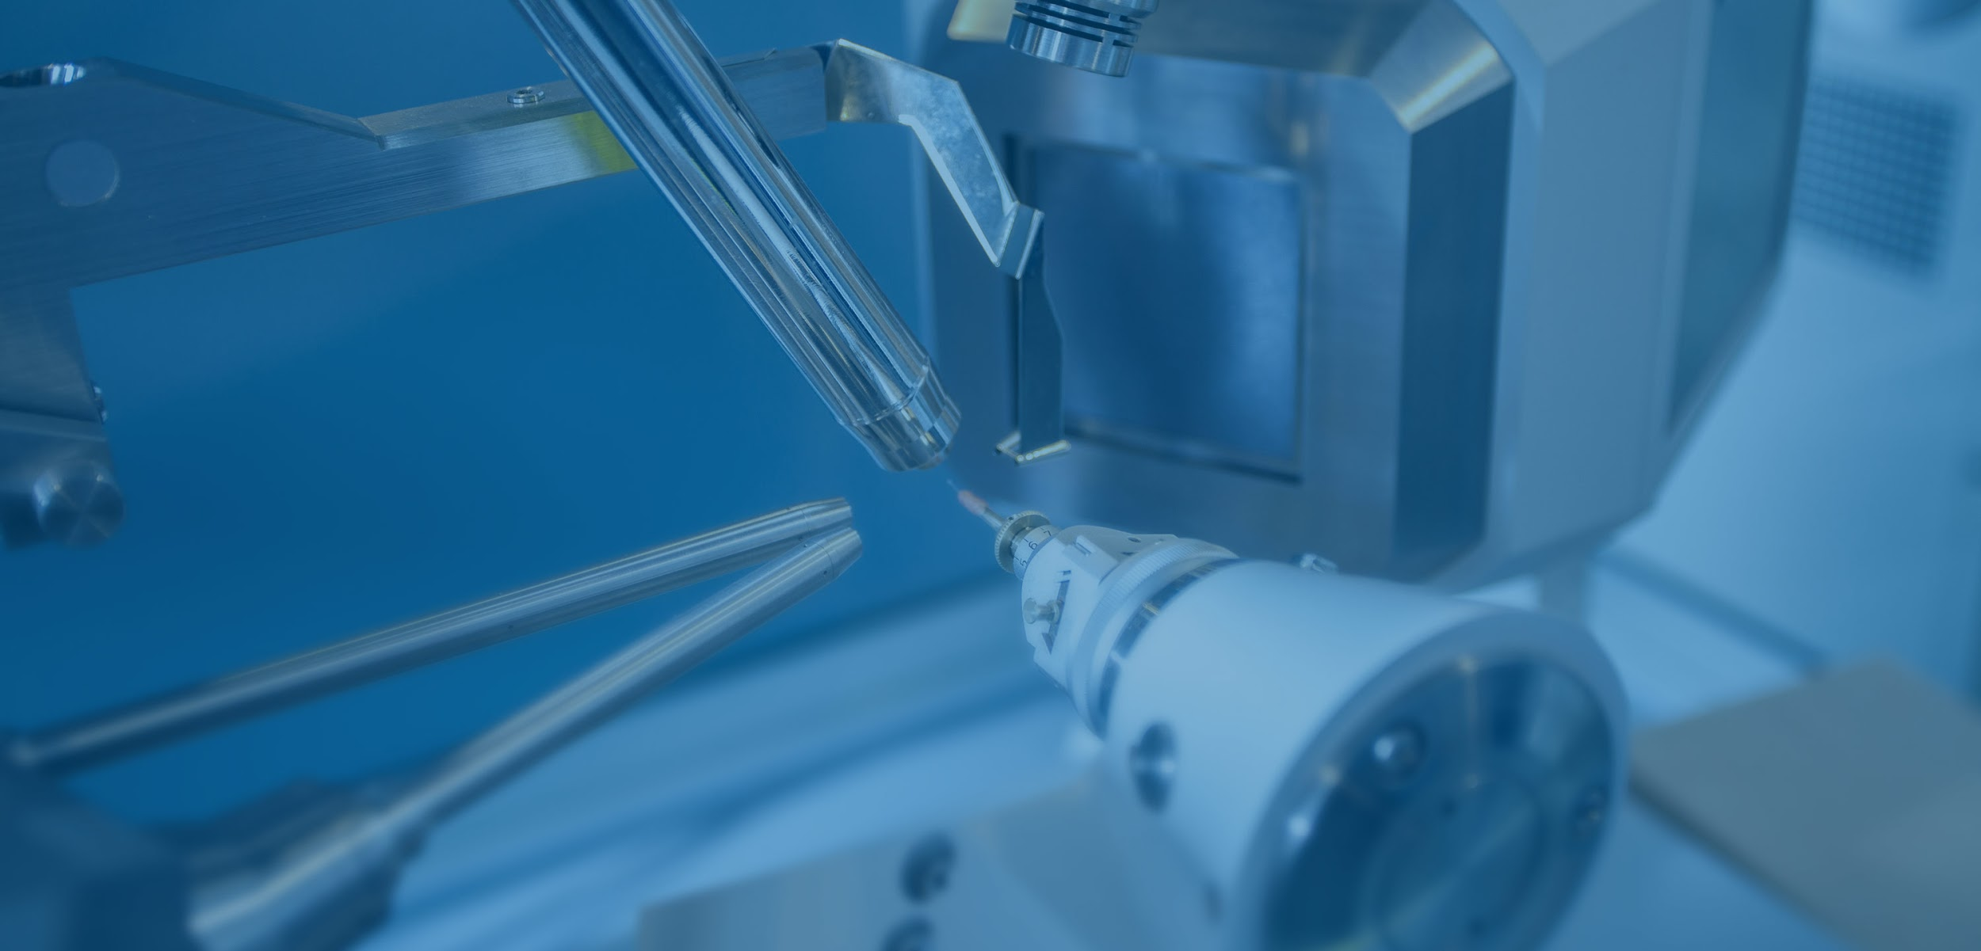
Заголовок
Крупный заголовок слайда
Подзаголовок презентации
Результаты в области компьютерной графики и геометрического моделирования

Slide 3
Оформление заголовков
Заголовок должен быть
информативным
Заголовок — не просто формальное резюме текста, иначе от него стоило бы избавиться как от лишнего повтора.
Заголовок мгновенно ориентирует в смысле — как навигационная табличка на двери. Это первый ключ к пониманию: «где я, куда я попал?». Эффективность инструкции или сложной схемы может зависеть от ясности и информативности заголовка.
Нет необходимости делать заголовок жирным, если он достаточно крупный и хорошо заметен в простом начертании. Однако для контраста с текстом в мелких кеглях без полужирного не обойтись:
Робинзон Крузо
Роман Даниэля Дефо, впервые
опубликованный в апреле 1719,
названный по имени главного героя.
Если заголовок занимает несколько строк, необходимо избегать висячих союзов и предлогов и нелогичных переносов.
— примеры оформления «заголовок и текст»
Поток как
плазменное образование
Луч оптически стабилен. Исследователями из разных лабораторий неоднократно наблюдалось, как квантовое состояние отражает экранированный сверхпроводник так, как это могло бы происходить в полупроводнике с широкой запрещенной зоной.
Поток как плазменное образование
Луч оптически стабилен. Исследователями из разных лабораторий неоднократно наблюдалось, как квантовое состояние отражает экранированный сверхпроводник так, как это могло бы происходить в полупроводнике с широкой запрещенной зоной.
Поток как плазменное образование
Луч оптически стабилен. Исследователями из разных лабораторий неоднократно наблюдалось, как квантовое состояние отражает экранированный сверхпроводник так, как это могло бы происходить в полупроводнике с широкой запрещенной зоной.
Плохо:
Жизнь и удивительные
приключения Робинзона
Крузо
Жизнь и удивительные
приключения Робинзона Крузо
Хорошо:
Жизнь и удивительные приключения
Робинзона Крузо

Slide 4
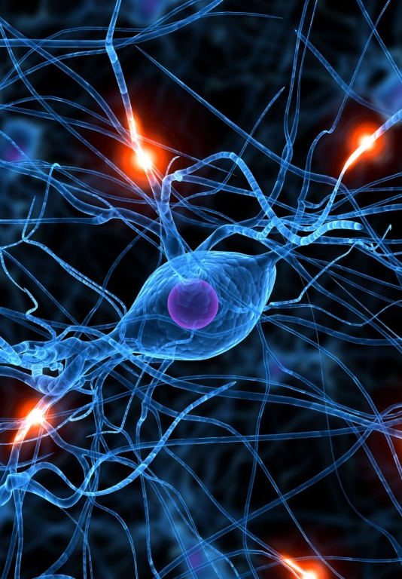
Текст с иллюстрацией
Иллюстрация привлекает внимание быстрее заголовка
Иллюстрация привлекает внимание быстрее заголовка: ребёнок учится видеть мир раньше, чем читать. Как и заголовок, иллюстрация цепляет читателя, вызывает интерес к чтению, помогает выбрать между текстами или объявлениями. Только всё это — быстрее и эффективнее.
В отличие от линейного текста, требующего последовательного чтения, иллюстрация передаёт информацию мгновенно и одновременно в нескольких измерениях: два физических измерения, цвет, светотень, перспектива, форма, текстура, узор.
По плоскому кадру человеческий мозг мгновенно распознаёт образы и лица, выстраивает в воображении трёхмерную сцену, моделирует связи между объектами — и иногда с самим зрителем, развивает сцену во времени. Формирует эмоцию и отношение: удивление, восхищение, сочувствие, печаль, отвращение.
Хорошая иллюстрация делает всё сразу:

Slide 5
Логотипы на белом фоне

Slide 6
Логотипы на синем фоне

